Slide 1

历代志上
建立大卫的线代
Dr. Rick Griffith • 新加坡神学院 • BibleStudyDownloads.org

Slide 2
关键字
262
39
建立
历代志上

Slide 3
主题
262
大卫谱系的建立
历代志上

Slide 4
关键节
262
“耶和华必为你建立家室。 你的寿数满足，归你列祖那里的时候，我必兴起你的后裔接替你，他是你的众子中的一位；我必坚立他的国。他要为我建造殿宇，我必坚立他的王位，直到永远。我要作他的父亲，他要作我的儿子；我的慈爱必不离开他，像离开在你以前的那位一样； 14 我却要把他坚立在我的家里和我的国里，直到永远；他的王位必永远坚立。”
(历代志上17:10b-14).
历代志上

Slide 5

历代志上 国度宣言
39
神以自己的主权建立大卫的谱系 (1–9章) 以及大卫对合宜的圣殿敬拜的重视 (10–29章)提醒以色列不要重复过往敬拜偶像的错误。

Slide 6

历代志上
信息声明
262
41
从属灵角度看大卫王国的建立是为了鼓励以色列剩余的子民。让他们知道上帝的旨意是要保全大卫的后代，并要劝勉警告他们要有合宜的圣殿崇拜
—而不是过去的偶像崇拜。

Slide 7

圣约
42d
大卫的后裔得以在被掳时期被保存下来 (1–9; 17:10b-14)以及大卫对敬拜的重视皆展示了大卫的余民因忠于神的圣约而表现出应有的回应。
历代志上

Slide 8

救赎
42d
罪被得赎是源自犹大支派大卫家的谱系被建立保存 (1-9章), 那位最终要来并且配得我们敬拜的救赎主也是由大卫家而出。
历代志上

Slide 9

弥赛亚
42d
因为神无条件的应许将永远坚立大卫的后裔 (17:11-14; Luke 1:32-33)，
所以即使犹大被掳了，
大卫的谱系也没有断绝 (1-9章)，
耶稣这位弥赛亚也从大卫的后裔而生。
历代志上

Slide 10

历代志上
262
大卫谱系的建立
大卫的谱系
大卫的关注 (约柜 /圣殿)
第一 及 九章
第十 及 二十九章
家谱
厉史
祖先
活动
扫罗的王位至大卫
大卫的王位至所罗门
4143-1011 BC (3132 年)
1011-971 BC (40 年)
大卫
谱系
1—3
支派
谱系
4—8
大祭司 /
利未人
9:1-34
扫罗的谱系
9:35-44
荣升
王座
10—12
对约柜的尊敬13—17
军事
胜利
18—20
预备
圣殿
21—29

Slide 11
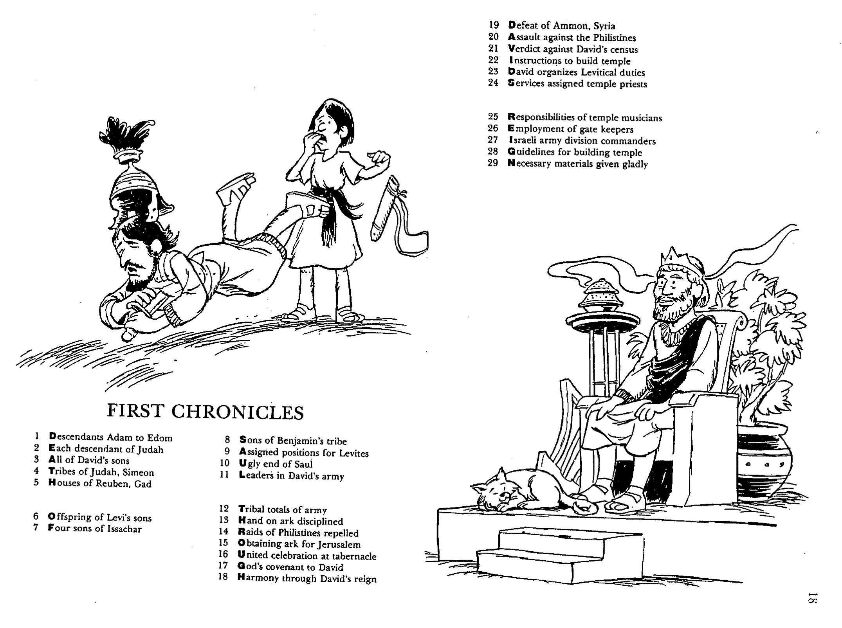
Barry Huddleston,
The Acrostic Summarized Bible圣经总意离合诗集(Grand Rapids: Baker, 1992)
1 Inception of the world
2 Newlyweds placed in Eden
3 Temptation and man’s fall
4 Hatred and first murder
5 Entire genealogy of Adam
6 Lessons on proper priorities
7 Outline for personal relationships
8 Faith of the centurion
29 Genealogy of Jesus Christ
30 Opposition of King Herod
31 Spirit's descent upon Jesus
32 Power over Satan's temptations
33 Expounding Sermon on Mount
34 Lessons on proper priorities
35 Outline for personal relationships
36 Faith of the centurion
9 Matthew's call from Jesus
10 Apostles sent to preach
11 Testimony about John's message
12 True Messiah called demonic
13 Hidden message of parables
14 Execution of the Baptist
15 Wisdom is answering Pharisees
37 Matthew's call from Jesus
38 Apostles sent to preach
39 Testimony about John's message
40 True Messiah called demonic
41 Hidden message of parables
42 Execution of the Baptist
43 Wisdom is answering Pharisees
16 Keys of the kingdom
17 Impact of Jesus' transfiguration
18 Need for true forgiveness
19 Grounds for divorce clarified
20 Opportunities in the vineyard
21 Fig tree is cursed
44 Keys of the kingdom
45 Impact of Jesus' transfiguration
46 Need for true forgiveness
47 Grounds for divorce clarified
48 Opportunities in the vineyard
49 Fig tree is cursed
历代志上
22 Taxes paid to Caesar
23 Hypocrisy denounced by "woes"
24 Events of second coming
25 Judgment of the nations
26 Events on Calvary's eve
27 Way of the cross
28 Savior's resurrection and commission
50 Taxes paid to Caesar
51 Hypocrisy denounced by "woes"
52 Events of second coming
53 Judgment of the nations
54 Events on Calvary's eve
55 Way of the cross
56 Savior's resurrection and commission

Slide 12

作个持守建立的人
历代志上
Dr. Rick Griffith • Crossroads International Church Singapore
CICFamily.com • BibleStudyDownloads.org

Slide 13

决策撒母耳记，列王纪与历代志的意义
220
264
历代志上
历代志下
书
撒母耳记上
撒母耳记下
列王纪上
列王纪下
国王
扫罗
大卫
所罗门至亚哈谢
亚哈谢至西底家
日期
1043
1011
971 931 852
852 722 586 560
538
国度
---------联合------
------------------- ---------分裂-----------
幸存
-返回-
Notes:
OS-09-1Sam-211
OS-10-2Sam-30
OS-12-2Kings-57, 60
OS-13-1Chron-13

Slide 14
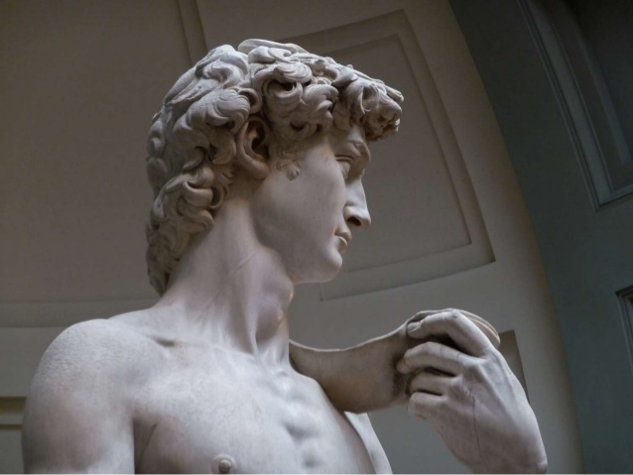
为什么神要花六本书的篇幅记载大卫的事迹?
Notes:
Text

Slide 15
以两个历史角度去看同样的事件
接近事件
发生时期的
历史记述
深刻反思
的时间
离开事件
发生时期久远的历史记述
列王纪上下
历代志上下

Slide 16
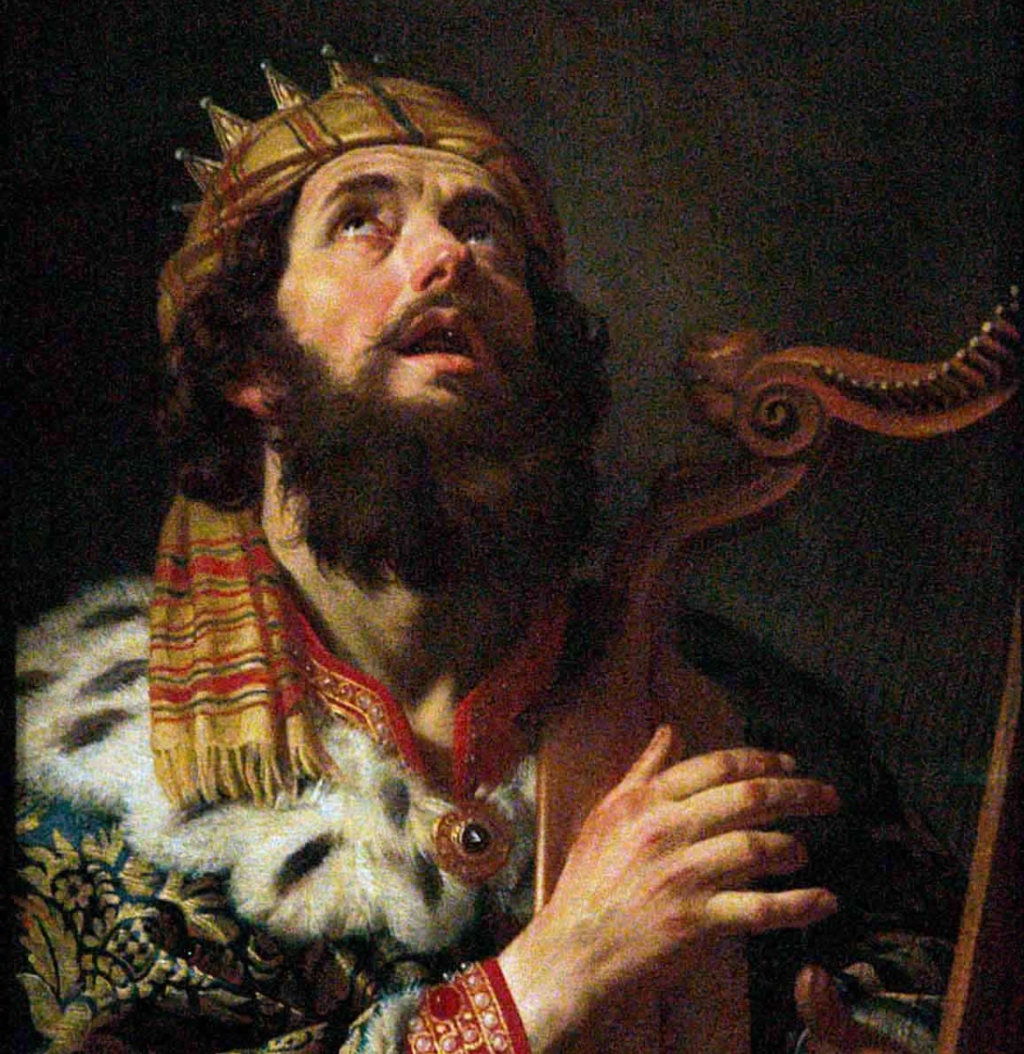
I. 神建立大卫的王国为要倡导圣殿敬拜，废除偶像敬拜。
Notes:
The LORD exalted David because David exalted God.

Slide 17

II. 因敬拜耶稣为大卫的后裔而被建立。
Notes:
Restatement

Slide 18
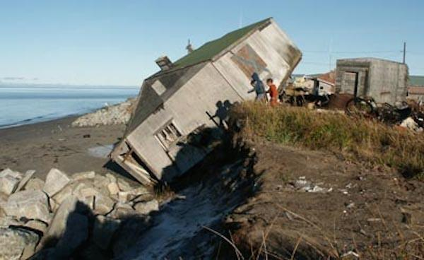
你如何能够在动荡不安的世界中被稳固地建立起来?
Notes:
Restatement

Slide 19
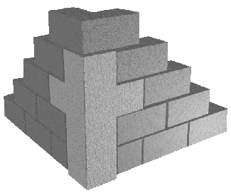
主旨
以基督为你的根基而被建立
Notes:
Restatement

Slide 21

Covenants of Promise & Administration
祝福
公约的承诺
土地
亚伯拉罕的
扩增
大卫的
行证约定。
如何经验祝福
墨西 意思
服从以色列的条件
改成
新
服从弥撒亚的条件
Adapted from Walt Russell, Playing with Fire, 121

Slide 22
信息声明
262
从属灵角度看大卫王国的建立是为了鼓励以色列剩余的子民。让他们知道上帝的旨意是要保全大卫的后代，并要劝勉他们要有合宜的圣殿崇拜 —而不是过去的偶像崇拜。

Slide 23
应用
262
相信上帝无条件的应许
以上帝自己的方式敬拜他——而非你的方式
求上帝使你以他的眼光来看待历史和世上的事。

Slide 24
标题
263
历代志在撒母耳记和列王记之间。所以原始的历代志是写在一个书卷里。
希伯来名字 (~yimyh yrbd Dibere Hayyamim) 的意思是 “每天的话 (记录，事件) ”。用今天的话就是“按时间对事件的记录”。
七十士译本用“遗漏的事情”（Paraleipomenon）作为本书的名字，意思是 指撒母耳记和列王记中没有记录的事情。但是这个名字会给人错觉。以为历代志只记录了列王记中遗漏的事情。而实际上历代志中对历史的平行记录和不同的着重点。
英文名字历代志(Chronicles)可能是最好的翻译。它起源于耶柔米的武家大拉丁本 (约主后 395年)，因为他觉得这本书按时间顺序记录了上帝的全部的神圣历史。

Slide 25
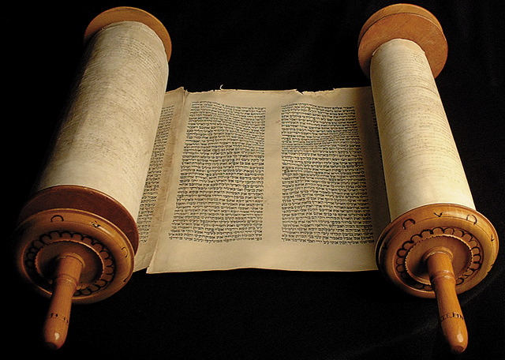
Title
263
First and Second Chronicles originally comprised only one book in the Hebrew canon called "Chronicles”
This single scroll was arbitrarily divided in the Septuagint (250 BC) since the Greek required a greater amount of scroll space.

Slide 26
作者
263
外部证据
犹太法典认为祭司以斯拉是本书的作者。
有些犹太法典的学者认为尼希米写了历代志中的族谱 (历代志上 1—9章)。
内部证据
认为祭司是本书的作者有它的道理。因为这本书强调圣殿，祭司的职分和大卫在犹大王权族谱中的地位。
本书的风格和以斯拉记很接近。两本书都是从祭司的角度写的：族谱，圣殿崇拜，祭司的职分，和遵从律法。
以斯拉记1：1-3几乎完全重复了历代志36：22-23。这对确立以斯拉是本书的作者十分有帮助。

Slide 27
日期
263
参考犹大国分出来的时间 （历代志上6：15，9：1），本书应该完成于主前 586年以后。
历代志应该是在从巴比伦回归很久之后完成的 （历代志上3：17-24）。书中记载历代志中最后一个人是约雅敬的第八代阿拿尼。他在主前598年被掳到巴比伦。假定每一代需二十五年, 阿拿尼的出生日期应是主前425年到主前400年。
书中有关回归的记载（历代志下36“22-23）也支持被掳到巴比伦之后的日期。
但是，以斯拉是本书的作者。而圣经中对他服事的记载不超过主前445年（参考尼希米记12：36）。
所以，对本书完成日期的最好的估计应是主前450 – 425年。

Slide 28
日期
250
264
列王记上所记载的实际涵盖了120年，从主前971年所罗门王登基到主前852年亚哈谢在位为止。主前931年是一个重要的分水岭，因为所罗门王在那年去世，其后王国分裂为北国以色列国和南国犹大国。
杰罗姆
1
王国
2
王国
3
王国
4
王国
书本
撒母耳记上
撒母耳记下
列王记上
列王记下
日期
1043
1011
971 931 852
852 722 586 560
538
国度
---------联合------
------------------- ---------分裂-----------
幸存
-返回-
Notes:
OS-09-1Sam-210
OS-10-2Sam-217
OS-11-1Kings-26
OS-12-2Kings-14, 95
OS-13-1Chron-28
OS-14-2Chron-27

Slide 29
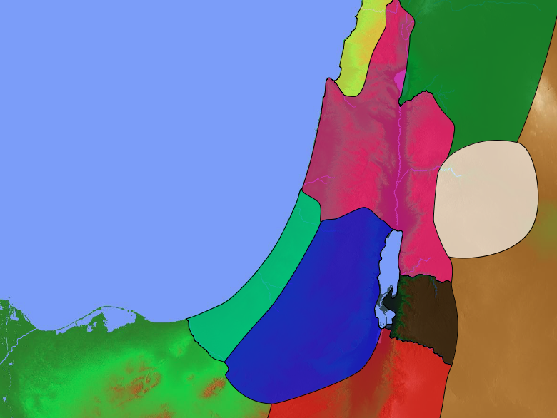
Divided Kingdom
140
Phoenicia
Aram
1 Kings 12–2 Kings 17
2 Chronicles 10–36
Israel
Ammon
Philistia
Judah
Moab
Egypt
Edom

Slide 30
Recipients
263
Using the above date of 450-425 BC for compilation, the original readers comprised Jews who had been back in the land for about a century and probably had recently experienced the reconstruction of the Jerusalem walls under Nehemiah.

Slide 31
Characteristics
263
-264
"All the books of the Bible, thus far, from Genesis to II Kings have pursued a chronological succession of events, right from Adam's creation to Judah's captivity; but now with the Chronicles we come to a writing which does not carry us forward . . . but goes back & reviews the whole story in order to derive & apply a vital lesson, namely, that the nation's response to God is the decisive factor in its history and destiny" (J. Sidlow Baxter).
Chronicles covers the same period of Jewish history begun in 2 Samuel (=1 Chron.) and stretches past 2 Kings (= 2 Chron.). This kingdom period charted appears as such:

Slide 32
历代志 上-下
联合
王国
1050-930
分裂
王国
930-722
坚固的
王国
722-586
流放-
后
536-425
1100
1050
1000
950
900
850
800
7 5 0
7 0 0
650
600
550
500
450
流放 586-536

Slide 33
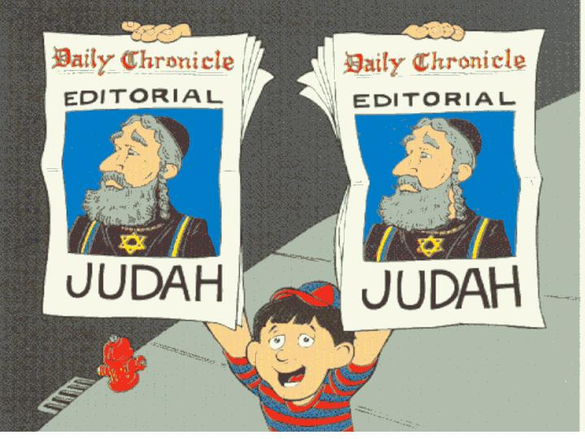
历代志下:
犹大社论
Walk Through The Bible ©1989

Slide 34
为何两个记录?
264
虽然历代国王和王国时代重叠的细节，
提供一些明显的叙别:
列王纪
历代志
个列王…
以色列 和 犹大
犹大(几乎特殊)
原理
皇属/ 预言的
祭司 (圣殿与崇拜)
评价
按照摩西律法
按照大卫/耶和华的崇拜
目的
论理: 判断双国
圣约: 犹太的祝福由于大卫
作者
耶利米先知 / 祭司
以斯拉祭司
信仰
人的无信心
上帝的忠实
意向
负面 : 叛乱/悲剧
正像: 叛教 中的希望/悲剧
收者
流放犹太人 (ca. 550 BC)
流放后犹太人(ca. 440 BC)
年期
971-586 BC
1011-538 BC
重点
政治: 皇位为重点
圣性: 圣殿为重点
内容
历史的
神学的
属性
上帝的正义
上帝的恩典
领导
人的责任
神的主权

Slide 35

特点
263-264
当你添加这些在一起:
  家谱性 (历代志上 1–9从4143 BC), 加上
  故事性 (历代志上 10—历代志下 36 结束 538 BC),
  历代志所覆盖的时间比圣经中任何一本书都长(3606 years!).
历代志是独特的，它在圣经里包含了最大的家谱 (历代志上 1–9).
历代志书显现在圣经希伯来书的最后本.

Slide 36
论文
265
历代志的中心思想就是圣殿。圣殿是这一段以色列王国历史的主线。
本书的作者之所以要强调圣殿是要从属灵和神国的角度来鼓励那些被掳归回的剩余的子民：尽管大卫的宝座并不在他们中间，但是大卫王权的族谱和上帝本身在他们中间（历代志上1-9章）；所以，他们要从祖先拜偶像的错误中学到功课，并以圣殿为中心敬拜神。
所以，在耶路撒冷以圣殿为敬拜神的唯一中心是本书的重点。这是为了在多年的不同地方的偶像崇拜之后重新建立合宜的敬拜方式。
Notes:
36

Slide 37
综合
265
大卫的线代建立
1—9 大卫的家谱线代
10—29 大卫为约柜 / 圣殿感到顾虑

Slide 38
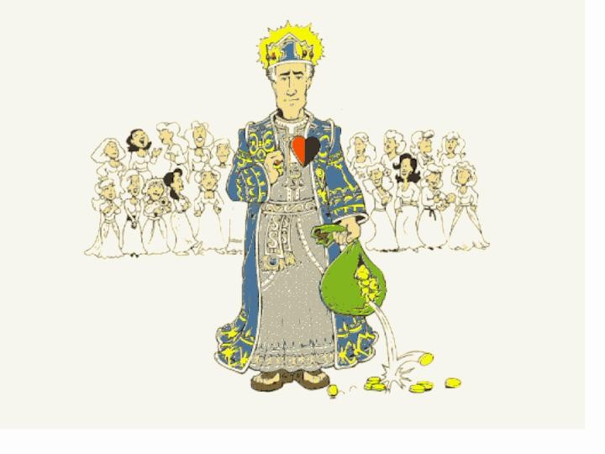
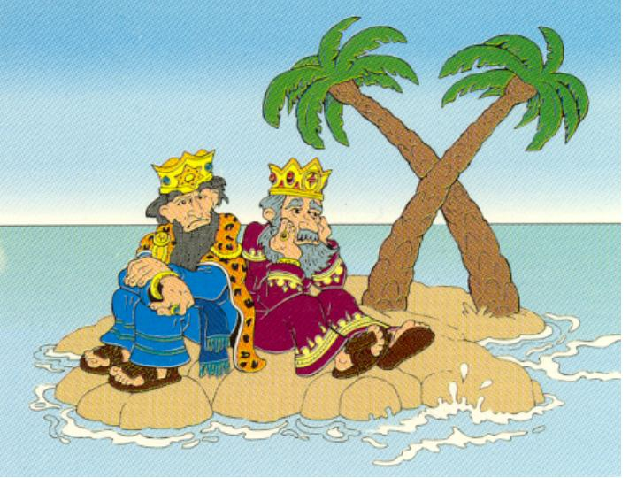
    联合王国
列王纪上 1-11 联合在
所罗门之下
列王纪上第十二章 及 列王纪下第二十五章
根据流亡分裂

Slide 39
Occasion
263
Kings records the history from a political / ethical standpoint, but Chronicles provides the spiritual / priestly view.
It reminded the people that David's royal line still remained to encourage the small remnant who had returned & built a meager temple compared to Solomon's (cf. Hag. 2:3).

Slide 40

以色列
的日历
出埃及夜:
耶和华在埃及地告诉摩西和亚伦说：
² “你们要以本月为正月，为一年的第一个月。 (出. 12:1-2)
180,
290
3-4月
1 尼散月
2 以珥月
3 西湾月
4 搭模斯月
5 埃波月
6 以禄月
7 提斯利月
8 马西班月
9 基斯流月
10 提别月
11 细罢特月
12 亚达月
宗教日历由
尼散月开始
社会日历由
提市黎月开始
9-10月

Slide 41
以色列
的日历
他们用哪一个系统来定国王的统治?
以色列由尼散月
开始及没有算增加年
180,
290
3-4月
1 尼散月
2 以珥月
3 西湾月
4 搭模斯月
5 埃波月
6 以禄月
7 提斯利月
8 马西班月
9 基斯流月
10 提别月
11 细罢特月
12 亚达月
他们有算增加的年吗?
宗教日历由
尼散月开始
两个关键:
社会日历由
提市黎月开始
犹大由提市黎月
及增加年开始
若国王在此
开始统治？
9-10月

Slide 42
费毅乐(Thiele)的答案
70j
犹大及以色列用不同的确定日期的方法
犹大 | 以色列
增加年系统，由提市黎月开始(931-848) | 没有增加年系统，由尼散月开始(931-848)
与以色列的联盟及异族结婚的时期 没有增加年系统，由犹大的提市黎月及以色列的尼散月开始(848-796)
增加年系统，由犹大的提市黎月及以色列的尼散月开始(796-586)

Slide 43
费毅乐(Thiele)的答案
70j
以色列及犹大有摄政统治
以色列的两个支配竞争情况
一些王下17及18的对照，以原本的统治模式加入了一个迟到的和平

Slide 44
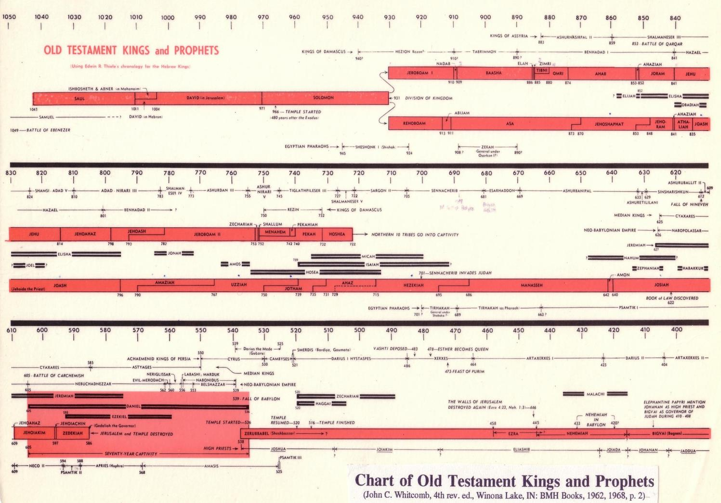
旧约列王及先知的图表
65d

Slide 45
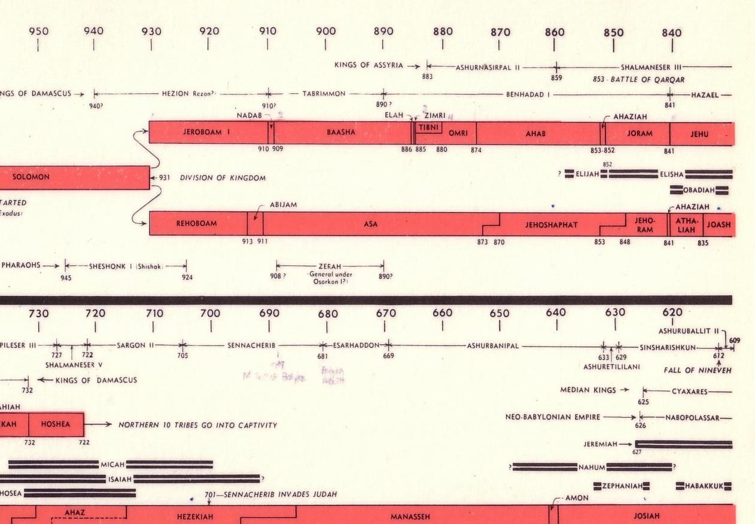
旧约列王及先知的图表
65d
对敌的国王
摄政统治

Slide 46
作个持守建立的人
历代志上
Dr. Rick Griffith • Crossroads International Church Singapore
CICFamily.com • BibleStudyDownloads.org

Slide 47

让我们一起考察经文
圣经：
每一卷书
创世记
Notes:
让我们一起考察经文
圣经：每一卷书

Slide 48

Oh, no… I hit the geneaologies
in my read-through-the-Bible program again…

Slide 49
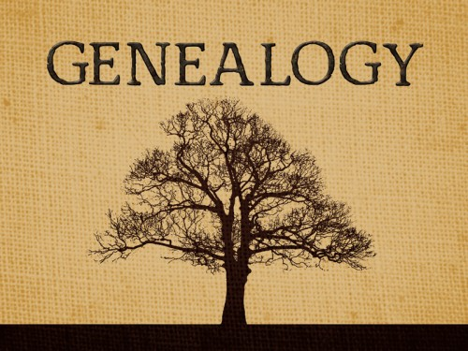
What’s the point?
GENEALOGY

Slide 50

What’s the point?
Here’s a great way to catch up on your sleep?

Slide 51
What’s the point?
GENEALOGY
The throne is empty but David’s descendants continue

Slide 52

United Kingdom
140
Phoenicia
Aram
1 Samuel 8–1 Kings 11
历代志上 1—2 Chronicles 9
Israel
Ammon
Philistia
Moab
Conquered kingdoms in red
Egypt
Edom

Slide 53
决策撒母耳记，列王纪与历代志的意义
220
264
历代志上
历代志下
书
撒母耳记上
撒母耳记下
列王纪上
列王纪下
国王
扫罗
大卫
所罗门至亚哈谢
亚哈谢至西底家
日期
1043
1011
971 931 852
852 722 586 560
538
国度
---------联合------
------------------- ---------分裂-----------
幸存
-返回-

Slide 54
为什么神要花六本书的篇幅记载大卫的事迹?
Notes:
Text

Slide 55
以两个历史角度去看同样的事件
接近事件
发生时期的
历史记述
深刻反思
的时间
离开事件
发生时期久远的历史记述
列王纪上下
历代志上下

Slide 56
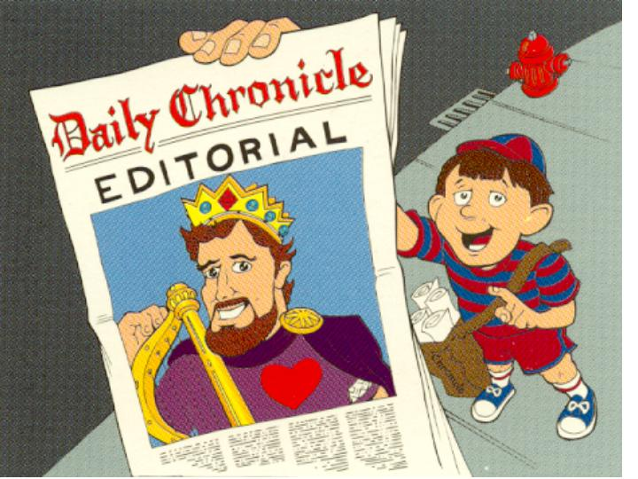
历代志下:
犹大社论
Walk Through The Bible ©1989

Slide 57
I. 神建立大卫的王国为要倡导圣殿敬拜，废除偶像敬拜。
Notes:
The LORD exalted David because David exalted God.

Slide 58
关键字
262
39
建立
历代志上

Slide 59
主题
262
大卫谱系的建立
历代志上

Slide 60
Slides on
历代志上 1

Slide 61
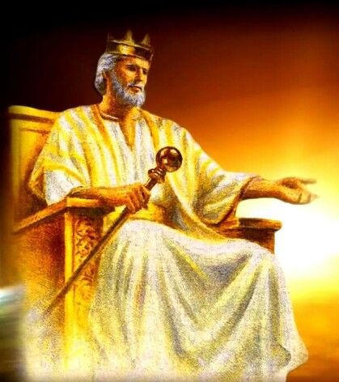
The genealogy from Adam to 450 BC showed David’s throne absent but his line still present due to God’s grace
(1 Chron 1–9) .

Slide 62

创世纪第五章中的家谱 (历代志上 1:1-4)
86
亚当
塞特
以挪士
该南
玛勒列
雅列
以诺
玛土撒拉
拉麦
=创世记 5
挪亚

Slide 63

国家表
OTB 60
Pt. 6
挪亚
雅弗
含
闪
白种人
迦南人
闪米特人
欧洲人和
东印度人
非洲人和
亚洲人
犹太人
阿拉伯人
创世记 10

Slide 64
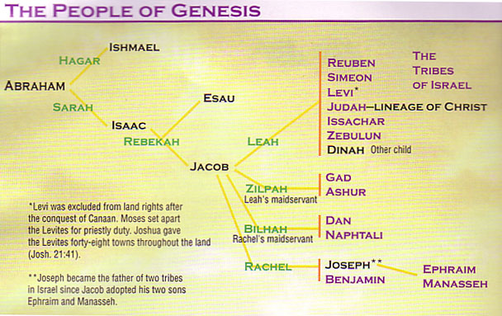
列祖之家谱
91
创世纪的主要人物
亚伯拉罕
以撒
雅各
约瑟
Notes:
64

Slide 65
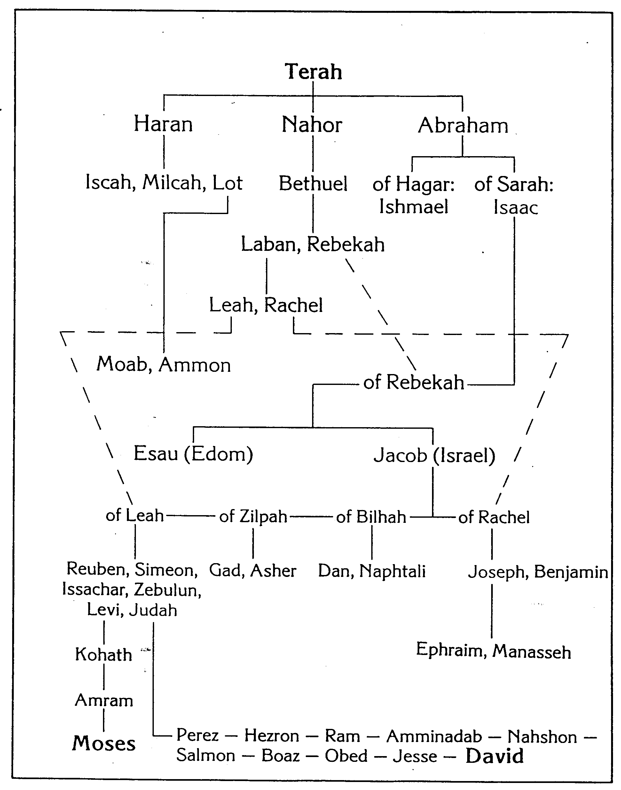
Patriarchal Family Tree
269
John H. Walton, Chronological and Background Charts of the OT

Slide 66
Eastern Tribes During Divided Kingdom
140
Phoenicia
Aram
历代志上 1:35-54 (Edom)
1 Kings 12–2 Kings 17
Israel
Ammon
Philistia
Judah
Moab
Egypt
Edom

Slide 67
Slides on
历代志上 2

Slide 68
Patriarchal Family Tree
列祖家谱
91
他拉
哈兰
拿鹤
亚伯拉罕
罗得
彼土利
(夏甲所生 )以实玛利
(撒拉所生)以撒
拉班 利百加
结婚
雅各
以扫
利亚
拉结
(利亚所生)
流便 , 西缅、利未、犹大、以萨迦、西布伦
(悉帕所生)迦得、亚设
(辟拉所生)但、拿弗他利
(拉结 所生)
约瑟、便雅悯
以法莲
玛拿西
绿 = 带有长子名分福气的后裔，却无一是长子（代上5：1-2）
Notes:
68

Slide 69

部落的人口
171
民数记 26
约书亚 13:1–19:48
历代志上 2:3-55
(Judah, Hezron, Caleb, Hur)
利未
23,000
Spread Throughout Israel
犹大
76,500

Slide 70
Slides on
历代志上 3

Slide 71
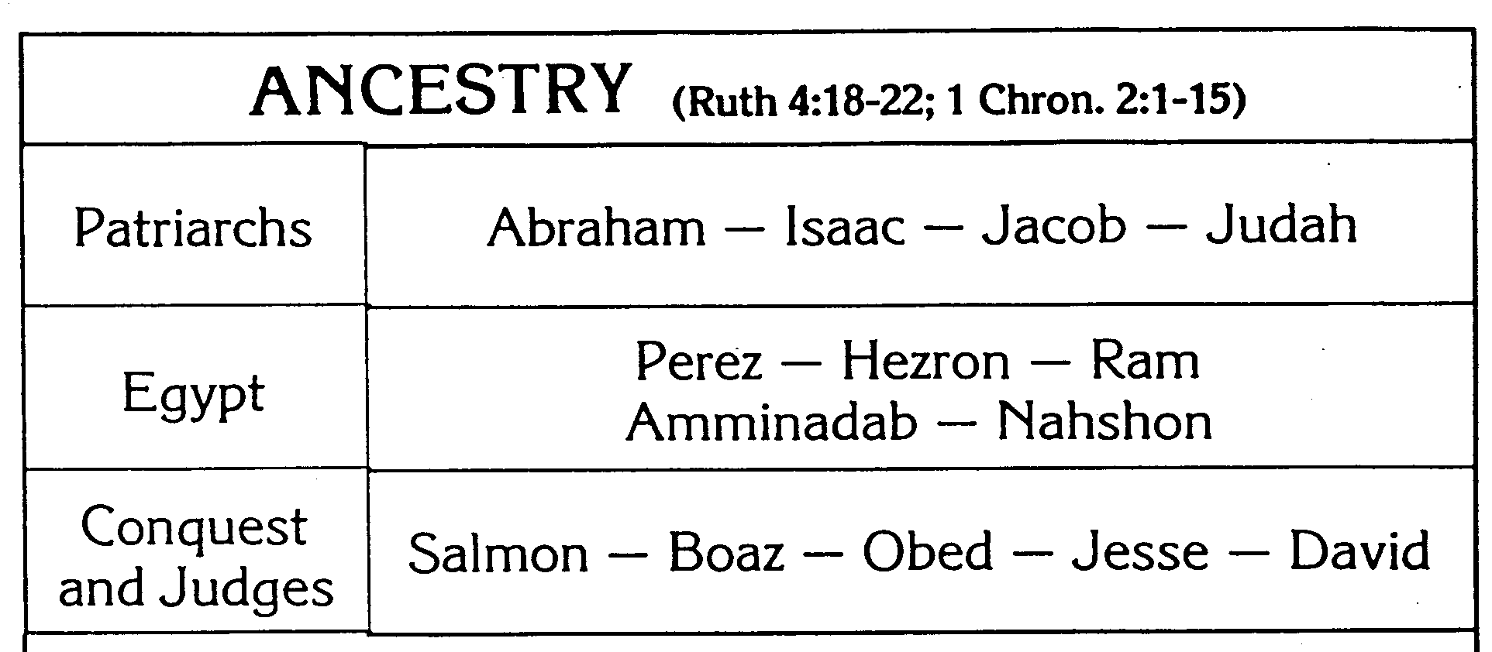
Family & Ancestry of David
270
John H. Walton, Chronological and Background Charts of the OT

Slide 72

建立永恒的王国
亚伯拉罕
以撒
雅各
犹大
法勒斯
希斯仑
亚兰
亚米拿达
拿顺
撒门
波阿斯
俄备得
耶西
王国的兴起
大卫王

Slide 73

马太福音:基督是君王
犹大是个小狮子。我儿阿, 你抓了食便上去。你屈下身去、卧如公狮、蹲如母狮、谁敢惹你？
¹⁰主必不离犹大, 杖必不离他两脚之间, 直等细罗(就是赐平安者) 来到, 万民必归顺。(中文和合本)
在创世记中,雅各布对犹大的祝福49:9-10,狮子被描绘为君王…

Slide 74

Oh, David, why so many wives?

Slide 75
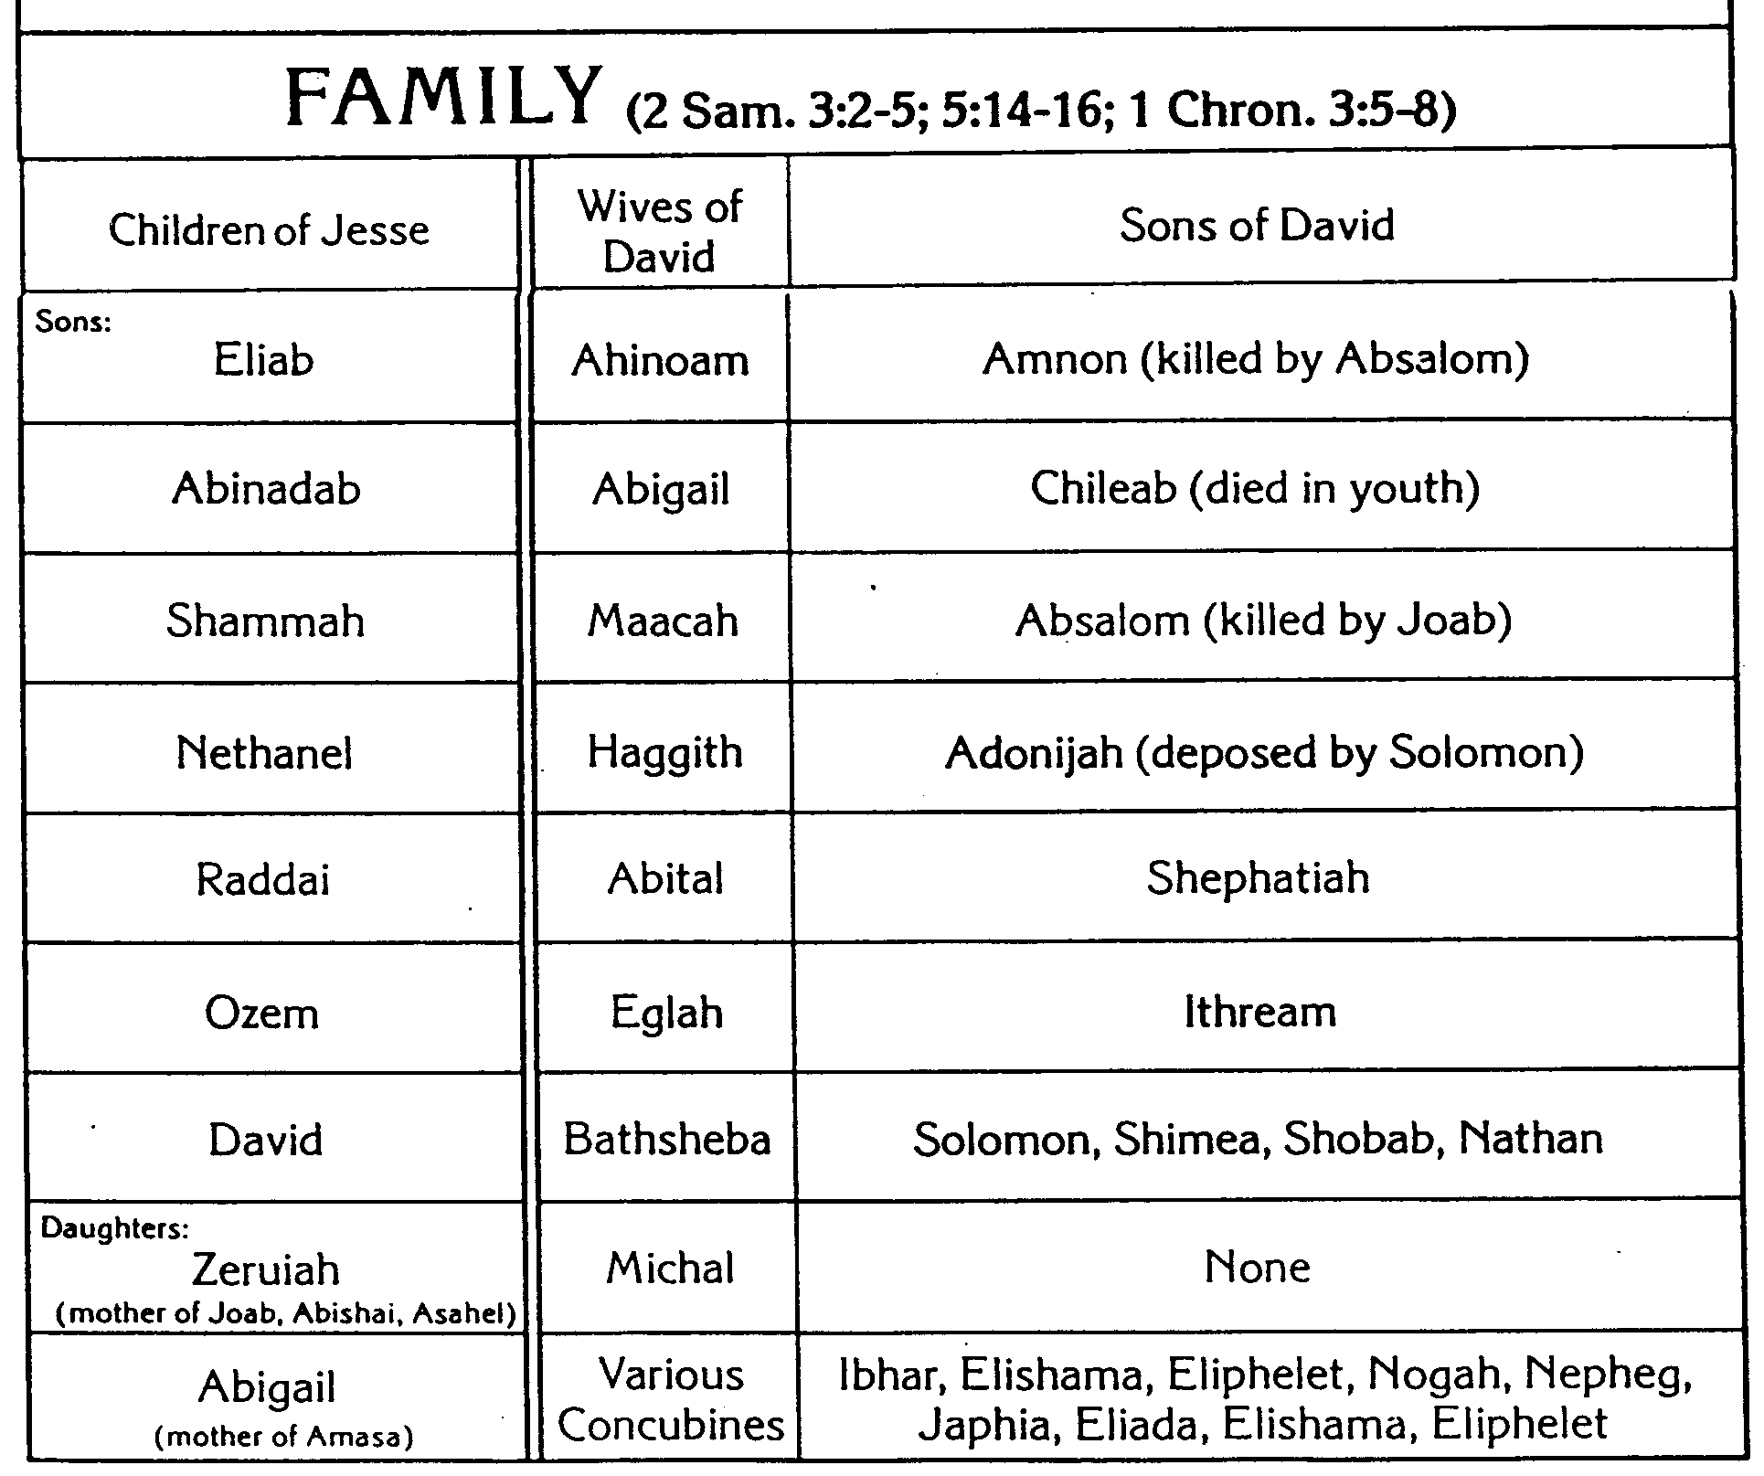
Family & Ancestry of David
270
John H. Walton, Chronological and Background Charts of the OT
1 Chron. 3:5-8

Slide 76
马太福音1 章的王国
王国的堕落
建立永恒的王国
亚伯拉罕
所罗门
撒拉铁
以撒
罗波安
所罗巴伯
雅各
亚比雅
亚比玉
犹大
亚撒
以利亚敬
法勒斯
约沙法
亚所
这样， 从亚伯拉罕到大卫，共有十四代；从大卫到迁至巴比伦的时候， 也有十四代；从迁至巴比伦的时候到基督，又有十四代.
马太福音1：17
希斯仑
约兰
撒督
亚兰
乌西亚
亚金
亚米拿达
约坦
以律
拿顺
亚哈斯
以利亚撒
撒门
希西家
马但
波阿斯
玛拿西
雅各
俄备得
亚们
约瑟 +
马利亚
耶西
约西亚
王国的兴起
大卫王
耶哥尼雅 (迁至)
耶稣 基督

Slide 77
Slides on
历代志上 4

Slide 78
部落的人口
171
民数记 26
约书亚 13:1–19:48
历代志上 4
（犹大与西缅）
犹大
76,500
西缅
22,200

Slide 79
Slides on
历代志上 5

Slide 80
Patriarchal Family Tree
列祖家谱
91
他拉
哈兰
拿鹤
亚伯拉罕
罗得
彼土利
(夏甲所生 )以实玛利
(撒拉所生)以撒
拉班 利百加
结婚
雅各
以扫
利亚
拉结
(利亚所生)
流便 , 西缅、利未、犹大、以萨迦、西布伦
(悉帕所生)迦得、亚设
(辟拉所生)但、拿弗他利
(拉结 所生)
约瑟、便雅悯
以法莲
玛拿西
绿 = 带有长子名分福气的后裔，却无一是长子（代上5：1-2）
Notes:
80
01-Gen21-50-
13-1Chron-74

Slide 81
部落的人口
171
民数记 26
约书亚 13:1–19:48
历代志上 5
(流本，迦得，玛拿西)
玛拿西
玛拿西
52,700
迦得
40,500
流本
43,730

Slide 82
摩西五经的家谱
君王的家族
91
他拉
哈兰
拿鹤
亚伯兰罕
罗得
彼土利
(哈该的)以实玛利
(撒拉的) 以撒
拉班 利百加
夫妇
已扫
雅各
利亚
拉结
(利亚的)
吕便, 西蒙, 利未,
犹大, 以萨迦, 西布伦
(悉帕的) 迦得, 亚瑟
(比哈的) 但, 纳法他利
(拉结的)
便雅悯, 约瑟
玛拿西
以法莲
红色的: 犹大不是头生的, 雅各也不是，以色列的王是从犹大出来的(创. 49:10).
Notes:
OS-01-Gen20-50-Slide348
OS-26-Ezek40-48-slide101

Slide 83
Slides on
历代志上 6

Slide 84
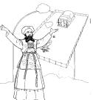
对比利未人和祭司
132
亚伯拉罕
以撒
雅各
12个支派: 流本—西缅—利未—犹大— 等等
所有其他族系 亚伦
利未人 祭司
参考 p. 171a 参考 p. 202

Slide 85
对比利未人和祭司
132
利未人
祭司
列祖。。。
利未（雅各之子）
亚伦
（也是利未的子孙）
人口
较多（大的群体）
少数（利未人的一部，
书 21：4）
角色
协助祭司和监督在至圣所外许可的宗教仪式：教导、唱诗、带领敬拜、官员、行政、审判、看门
上帝与以色列之间的中保
献祭的角色
不献祭但烧香（申 33:10b)
献祭（申33：10b）
居所位置
散布不同宗族的35个城市，在以色列的中部、北部、和东部都有 （书21：5-7）
受限在靠近圣殿的犹大、西缅和便雅悯的十三个城市 （书21：4，9-13）

Slide 86
Levi's Family Tree
125
202
利未人家谱
利未
革顺
哥辖
米拉利
利未人
暗兰
祭司
大祭司
米利暗
亚伦
摩西
擅自献火祭
被神所杀
拿答
亚比户
以利亚撒
以他玛
Adapted from Manna Bible Maps
Manna

Slide 87
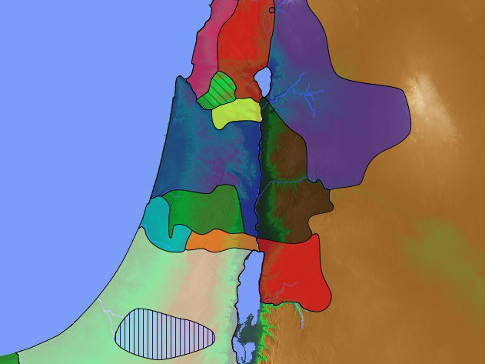
48 Levitical Cities
171a
6 Cities of Refuge
Gershon (6:62)
历代志上 6:54-80
Merari
(6:77)
Kohath
(6:66-70)
Merari
(6:63,
78-81)
Kohath
(6:54-61)

Slide 88
Slides on
历代志上 7

Slide 89
部落的人就
171
亚设
53,400
拿弗他利
45,400
民数记 26
约书亚 13:1–19:48
历代志上 7
以萨迦
64,300
玛拿西
52,700
以法莲
32,500
便雅悯
45,600

Slide 90
Slides on
历代志上 8

Slide 91
部落的人口
171
民数记 26
约书亚 13:1–19:48
历代志上 8
便雅悯
45,600

Slide 92
Slides on
历代志上 9

Slide 93
部落的人口
171
亚设
53,400
利未
23,000
Spread Throughout Israel
拿弗他利
45,400
民数记 26
约书亚 13:1–19:48
历代志上 9
西布伦
60,500
玛拿西
以萨迦
64,300
玛拿西
52,700
“那些最先回来，住在自己的地业、自己的城中的，有以色列人、祭司、利未人和作殿役的。在耶路撒冷居住的，有犹大支派、便雅悯支派、以法莲支派和玛拿西支派的人。”
(9:2-3 CNVS).
迦得
40,500
以法莲
32,500
但
64,400
便雅悯
45,600
流本
43,730
犹大
76,500
西缅
22,200

Slide 94
Why the Genealogies?
我的子民若是
历代志上
上帝的主权 1-9
家谱
预备
4143-1011

Slide 95
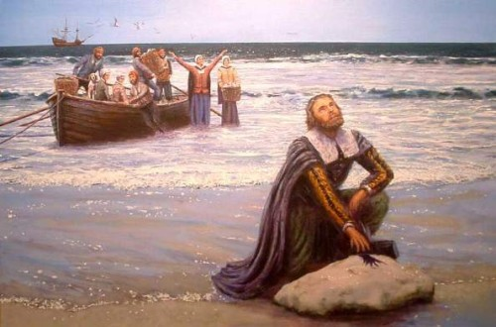
美国作为一个基督教国家开始
408
c

Slide 96
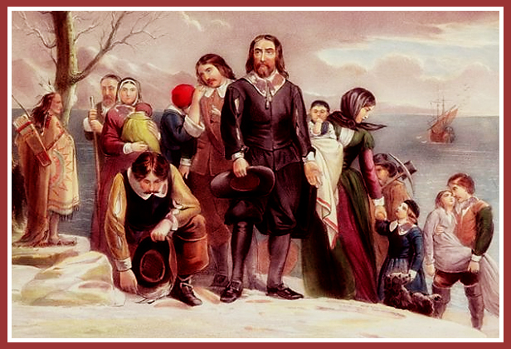
普利茅斯朝圣者
408
c

Slide 97
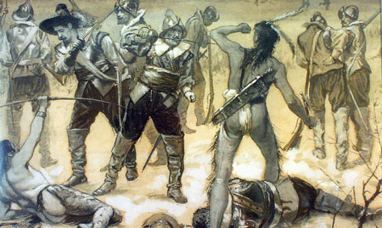
然而，他们屠杀的​​Pequot族
408
c

Slide 98
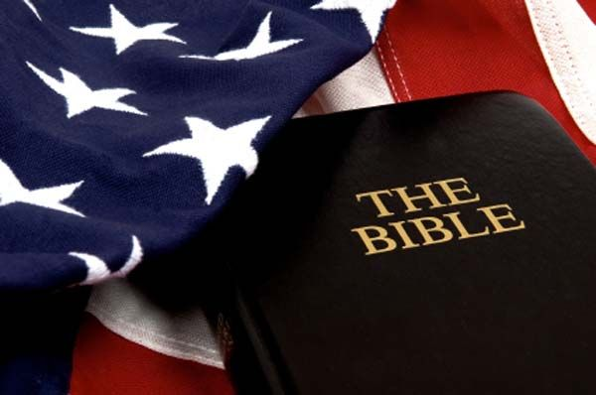
美国作为一个基督教国家开始
408
c
“独立宣言”（1776）指出神的4倍
开国元勋，早期总统和最高法院称为美国“基督教国家”，直到1947年（见http://www.afn.org/~govern/Christian_Nation.htm）
美国派出最传教士在1900年
“我们相信上帝”是国家的座右铭
上帝帮助每50呼吁各国之间的单一国家的序言
Notes:
http://www.afn.org/~govern/Christian_Nation.html says…
WAS THE UNITED STATES FOUNDED AS A CHRISTIAN NATION?
Recently, many authors have debated whether or not the United States of America was founded as a Christian nation. I wish to provide a few historical quotes from our Founding Era that lend credence to the supposition that we indeed were founded as a Christian nation.
Granted, God is not mentioned in the Constitution, but He is mentioned in every major document leading up to the final wording of the Constitution. For example, Connecticut is still known as the "Constitution State" because its colonial constitution was used as a model for the United States Constitution. Its first words were: "For as much as it has pleased the almighty God by the wise disposition of His Divine Providence…"
Most of the fifty-five Founding Fathers who worked on the Constitution were members of orthodox Christian churches and many were even evangelical Christians. The first official act in the First Continental Congress was to open in Christian prayer, which ended in these words: "...the merits of Jesus Christ, Thy Son, our Savior. Amen". Sounds Christian to me.
Ben Franklin, at the Constitutional Convention, said: "...God governs in the affairs of men. And if a sparrow cannot fall to the ground without His notice is it probable that an empire can rise without His aid?"
John Adams stated so eloquently during this period of time that; "The general principles on which the fathers achieved Independence were ... the general principles of Christianity ... I will avow that I then believed, and now believe, that the general principles of Christianity are as etemal and immutable as the existence and attributes of God."
Later, John Quincy Adams answered the question as to why, next to Christmas, was the Fourth of July this most joyous and venerated day in the United States. He answered: "...Is it not that the Declaration of Independence first organized the social compact on the foundation of the Redeemer's mission upon earth? That it laid the cornerstone of human government upon the first precepts of Christianity?" Sounds like the founding of a Christian nation to me. John Quincy Adams went on to say that the biggest victory won in the American Revolution was that Christian principles and civil government would be tied together In what he called an "indissoluble" bond. The Founding Fathers understood that religion was inextricably part of our nation and government. The practice of the Christian religion in our government was not only welcomed but encouraged.
The intent of the First Amendment was well understood during the founding of our country. The First Amendment was not to keep religion out of government. It was to keep Government from establishing a 'National Denomination" (like the Church of England). As early as 1799 a court declared: "By our form of government the Christian religion is the established religion; and all sects and denominations of Christians are placed on the same equal footing." Even in the letter that Thomas Jefferson wrote to the Baptists of Danbury Connecticut (from which we derive the term "separation of Church and State") he made it quite clear that the wall of separation was to insure that Government would never interfere with religious activities because religious freedom came from God, not from Government.
Even George Washington who certainly knew the intent of the Constitution and the Bill of Rights, since he presided over their formation, said in his "Farewell Address": "Of all the dispositions and habits which lead to political prosperity, religion and morality are indispensable supports. In vain would that man claim the tribute of patriotism, who should labor to subvert these great pillars." Sure doesn't sound like Washington was trying to separate religion and politics.
John Jay, the first Chief Justice of the United States Supreme Court, and one of the three men most responsible for the writing of the Constitution declared:
"Providence has given to our people the choice of their rulers, and it is their duty-as well as privilege and interest- of our Christian nation to select and prefer Christians for their rulers." Still sounds like the Founding Fathers knew this was a Christian nation.
This view, that we were a Christian nation, was hold for almost 150 years until the Everson v. Board of Education ruling in 1947. Before that momentous ruling, even the Supreme Court knew that we were a Christian nation. In 1892 the Court stated:
"No purpose of action against religion can be imputed to any legislation, state or national, because this is a religious people...This is a Christian nation." There it is again! From the Supreme Court of the United States. This court went on to cite 87 precedents (prior actions, words, and rulings) to conclude that this was a "Christian nation".
In 1854, the House Judiciary Committee said: "in this age, there is no substitute for Christianity...That was the religion of the founders of the republic, and they expected it to remain the religion of their descendants.'
It should be noted here that even as late as 1958 a dissenting judge warned in Baer v. Kolmorgen that if the court did not stop talking about the "separation of Church and State", people were going to start thinking it was part of the Constitution.
It has been demonstrated in their own words: Ben Franklin, George Washington and John Adams, to the House of Representatives and the Supreme Court, how our founding fathers felt about the mix of politics and religion.
When we read articles such as "What's God got to do with it?" (Primack, 5/4) and "The wall between state and church must not be breached" (Tager, 5/7) it just reaffirms how little, even intelligent people, understand about the founding of our great Republic. To say that this nation was not founded as a Christian nation or that the Constitution was not founded on Christian principles is totally at odds with the facts of history.
Tex Browning
Back to Citizens for Better Government
Last Modified May 1, 2003

Slide 99
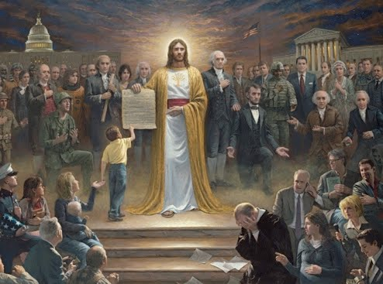
美国作为一个基督教国家开始
408
c

Slide 100
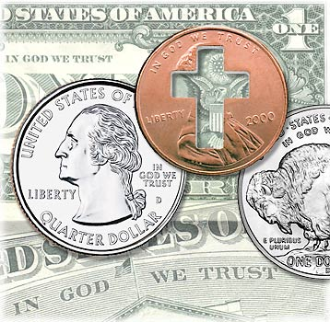
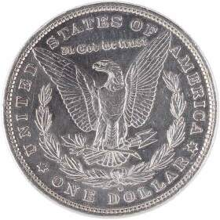
你相信上帝吗？
Notes:
For over 200 years America has unashamedly declared trust in God in all forms of money--paper and coins alike. Since 1954 by law each currency and coin must say on it, "In God We Trust."

Slide 101
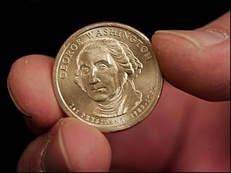
我们相信上帝吗？
Notes:
But do we really trust in God? (Click) I found it interesting that in 2007 the news broke that our new dollar coin produced in the previous month actually didn't have this phrase on the front or the back. Some have said that it didn't appear on the coin at all.

Slide 102
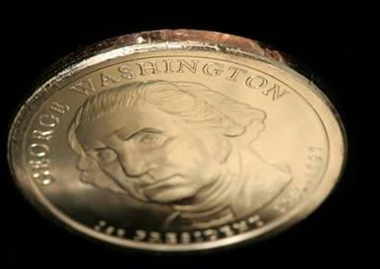
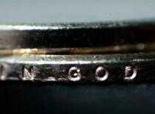
你在上帝的信任不为难你吗？
Notes:
But the phrase does appear--only it's on the side--at least on most of the 300 million coins minted! The news broke that an unknown amount of coins were missing the phrase totally. Interestingly, these coins are more valuable and at first sold for $600 on eBay. Now that we know there's as many as 100,000 of them, the price has dropped to $50. It seems that we are too embarrassed about Christ to put this phrase on the font or back anymore.

Slide 103

的耻辱的一个原因？
“是谁，我很好，我不是说我是克里斯蒂娜？，但我不说，我与相邻”
Notes:
That reminds me of some Christians. Ask them if they are believers and they want to know why you want to know! Worse yet, they won't admit that they trust in Christ.

Slide 104
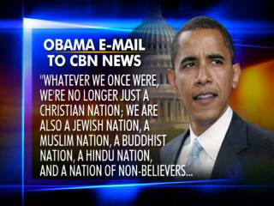
The USA began as a Christian nation but has left its godly heritage.
408
c
奥巴马电子邮件向CBN新闻“无论我们曾经是，我们不再仅仅是一个基督教国家，我们也是一个犹太国家，一个穆斯林国家，一个佛教国家，一个印度教国家，以及非信徒组成的国家

Slide 105
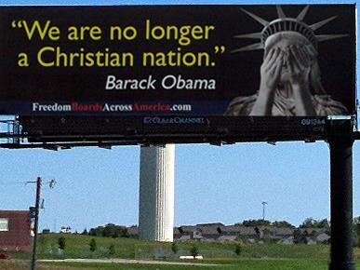
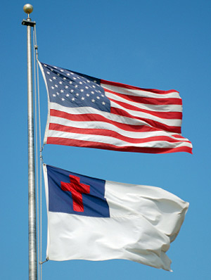
美国开始作为一个基督教国家，但已经离开了其神圣的遗产。
408
c
“我们不再是一个基督教国家”
奥巴马
全美自由板

Slide 106






The Christian heritage is now激烈的辩论！
美国是一个基督教国家！
408
c
新闻周刊
基督教美国的衰亡
美国
基督教国家

Slide 107
Slides on
历代志上 10

Slide 108
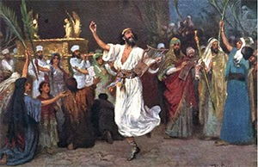

God blessed David so Israel would imitate his passion for temple worship
(1 Chron 10–29).

Slide 109
Focus on David
我的子民若是
历代志上
上帝的主权 1-9
大卫服务 10-29
家谱
历史
预备
联合
4143-1011
1011-930

Slide 110
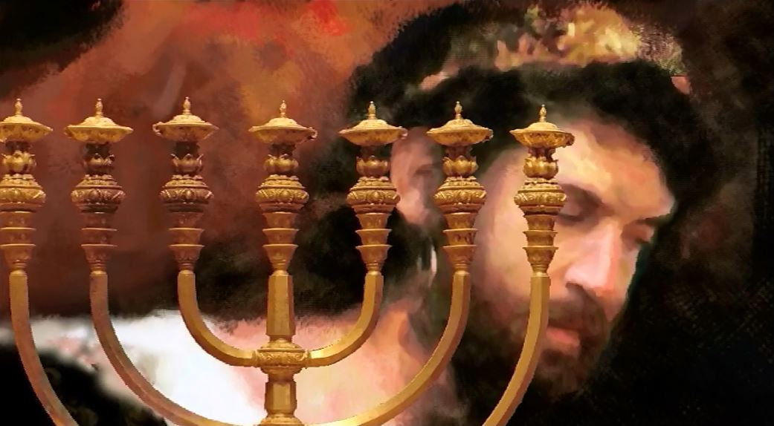
God made David king after God removed Saul as unfit for the kingship to show David as the ideal king (1 Chron 10–12).

Slide 111
大纲
266
-267
I. (历代志上1—9) 提供了一条从亚当直到从巴比伦归回的族谱,以鼓励当时归回的剩余子民：正是由于上帝的恩典，尽管大卫的宝座并不在他们中间，但是大卫王权的族谱在他们中间。
II. (历代志上10—29)上帝通过他在军事上的胜利显示出对他的祝福。这是因为大卫对上帝的顺服使他有心愿要建立圣殿来长期保存上帝的约柜。这里的记载告诉以色列什麽是合宜的敬拜方式。

Slide 112
Slides on
历代志上 11

Slide 113
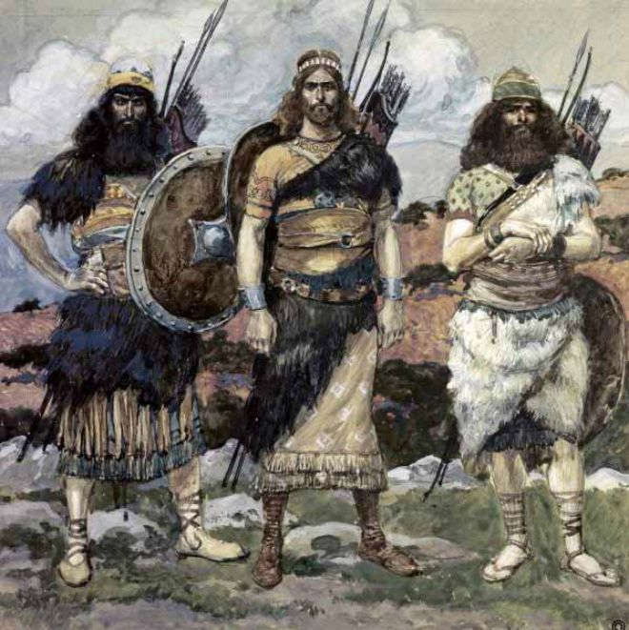
"The Three":
Jashobeam, Eleazar, & Shammah
历代志上 11:10-19; 2 Sam 23:11
Notes:
James Tissot Bible c 1899 Three of David's captains
http://www.flickriver.com/photos/tags/1chronicles/interesting/
Accessed 23 Jan 2018

Slide 114
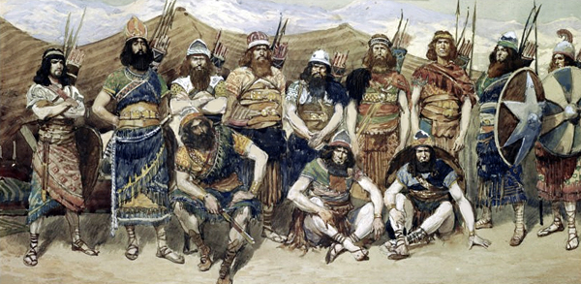
"David's Valiant Men" by James Tissot
历代志上 11:26-47
Notes:
James Tissot Bible c 1899 Three of David's captains
http://www.flickriver.com/photos/tags/1chronicles/interesting/
Accessed 23 Jan 2018

Slide 115
Slides on
历代志上 12

Slide 116

The Model King
What a contrast from Saul...
Notes:
Restatement

Slide 117
Slides on
历代志上 13

Slide 118
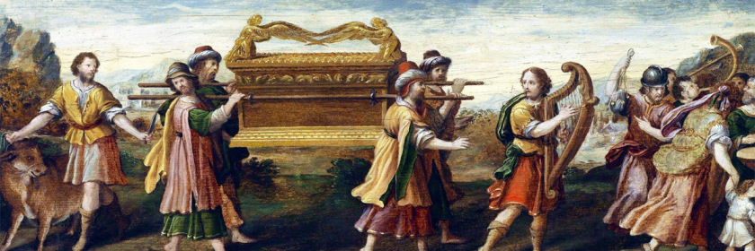
God rewarded David's respect for the ark by promising the permanent dynasty of the Davidic Covenant to show how obedience leads to blessing
(1 Chron 13–17).

Slide 119
Parallels between David's and Solomon's Transfers of the Ark
275
David
(1 Chron.)
Solomon
(2 Chron.)
Ark location before transfer
Kiriath Jearim
City of David
Ark location after transfer
House of Obed near the City of David
Temple on Moriah (former threshing floor of Araunah)
Consultation with Israel's leaders & national procession
13:1-5
5:2-3
Transports the ark correctly
15:1–16:3
5:2-10
Celebration of praise at arrival
16:7-36
5:11-14
System of regular worship set up
16:4-6, 37-42
8:12-16
Divine revelation given
17:1-15
7:12-22
Prayer by the king
17:16-27
6:12-42

Slide 120
Slides on
历代志上 14

Slide 121
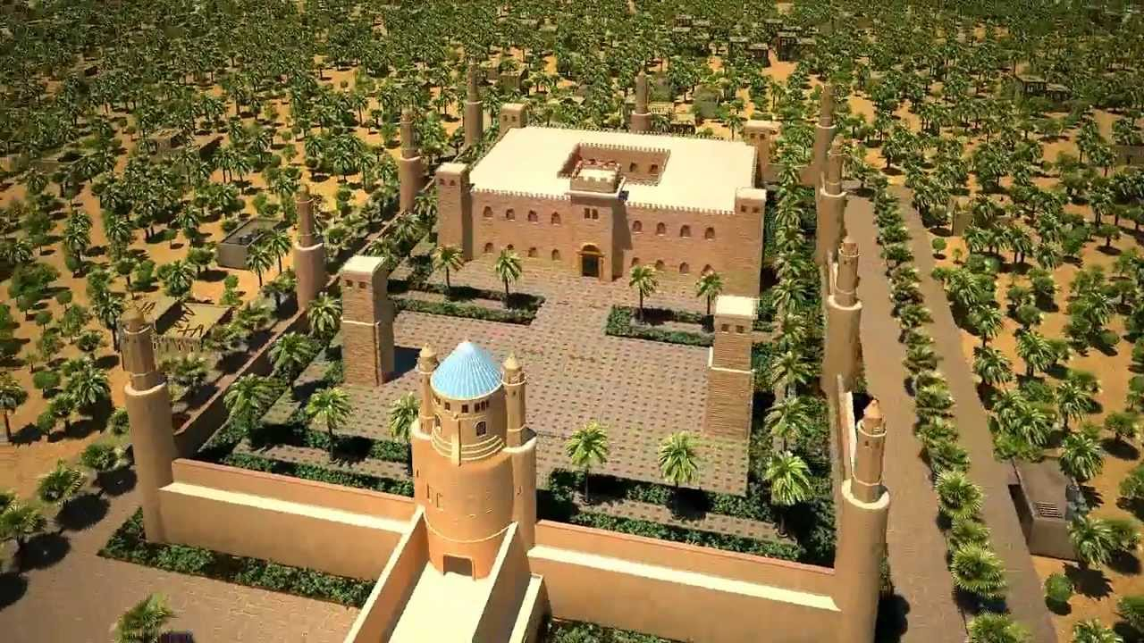
God blessed David as king though his palace, numerous wives and children, and victories over the Philistines (1 Chron 14).

Slide 122
Slides on
历代志上 15

Slide 123
Parallels between David's and Solomon's Transfers of the Ark
275
David
(1 Chron.)
Solomon
(2 Chron.)
Ark location before transfer
Kiriath Jearim
City of David
Ark location after transfer
House of Obed near the City of David
Temple on Moriah (former threshing floor of Araunah)
Consultation with Israel's leaders & national procession
13:1-5
5:2-3
Transports the ark correctly
15:1–16:3
5:2-10
Celebration of praise at arrival
16:7-36
5:11-14
System of regular worship set up
16:4-6, 37-42
8:12-16
Divine revelation given
17:1-15
7:12-22
Prayer by the king
17:16-27
6:12-42

Slide 124
Slides on
历代志上 16

Slide 125
Parallels between David's and Solomon's Transfers of the Ark
275
David
(1 Chron.)
Solomon
(2 Chron.)
Ark location before transfer
Kiriath Jearim
City of David
Ark location after transfer
House of Obed near the City of David
Temple on Moriah (former threshing floor of Araunah)
Consultation with Israel's leaders & national procession
13:1-5
5:2-3
Transports the ark correctly
15:1–16:3
5:2-10
Celebration of praise at arrival
16:7-36
5:11-14
System of regular worship set up
16:4-6, 37-42
8:12-16
Divine revelation given
17:1-15
7:12-22
Prayer by the king
17:16-27
6:12-42

Slide 126
历代志 对比 撒母耳记 / 列王记
267a
什麽在历代志中被省略而在 撒母耳记 / 列王记中被记录?
什麽在撒母耳记 / 列王记中被省略而在历代志中被记录?
那些一般说来是负面的，或和以色列和王室有关的因素
那些一般说来是正面的，或和犹大以色列和圣殿王室有关的因素
米甲轻蔑大卫在约柜前跳舞
(撒母耳记下 6:20b-23)
利未人 在约柜前荣耀神
(历代志上 16:4-42)
大卫之约中有关纪律方面的事情
(撒母耳记下 7:14b)
上帝惩罚大卫那骄傲的普查但允许大卫确立圣殿的位置 (历代志上 21:27–22:1; 参考撒母耳记下 24:25)
大卫和拔示巴行淫，谋杀乌利亚，和面对先知拿单 (撒母耳记下11:2–12:25)
利未人的分裂 (历代志上 22–27)
大卫和押沙龙之间的麻烦
(撒母耳记下13–19)
大卫对以色列人和所罗门的教训，以及他的祷告 (历代志上28:1–29:22a)
平定士巴叛乱 (撒母耳记下 20)
罗波安修筑城池 (历代志下 11:5-23)

Slide 127
Slides on
历代志上 17

Slide 128
关键节
262
“耶和华必为你建立家室。 你的寿数满足，归你列祖那里的时候，我必兴起你的后裔接替你，他是你的众子中的一位；我必坚立他的国。他要为我建造殿宇，我必坚立他的王位，直到永远。我要作他的父亲，他要作我的儿子；我的慈爱必不离开他，像离开在你以前的那位一样； 14 我却要把他坚立在我的家里和我的国里，直到永远；他的王位必永远坚立。”
(历代志上17:10b-14).
历代志上

Slide 129
Parallels between David's and Solomon's Transfers of the Ark
275
David
(1 Chron.)
Solomon
(2 Chron.)
Ark location before transfer
Kiriath Jearim
City of David
Ark location after transfer
House of Obed near the City of David
Temple on Moriah (former threshing floor of Araunah)
Consultation with Israel's leaders & national procession
13:1-5
5:2-3
Transports the ark correctly
15:1–16:3
5:2-10
Celebration of praise at arrival
16:7-36
5:11-14
System of regular worship set up
16:4-6, 37-42
8:12-16
Divine revelation given
17:1-15
7:12-22
Prayer by the king
17:16-27
6:12-42

Slide 130
Slides on
历代志上 18

Slide 131
David's New Vassal States
Zobah
140
Phoenicia
Aram
2 Samuel 10
God rewarded David with victory over the Philistines and other nations to show him as a righteous king to whom God had promised an eternal dynasty
(1 Chron 18–20).
Israel
Philistia
Moab
Egypt
Edom

Slide 132
Slides on
历代志上 19

Slide 133
Victory over Aram & Ammon
Zobah
140
Phoenicia
Aram
历代志上 19
Israel
Ammon
Philistia
Moab
Egypt
Edom

Slide 134
Slides on
历代志上 20

Slide 135
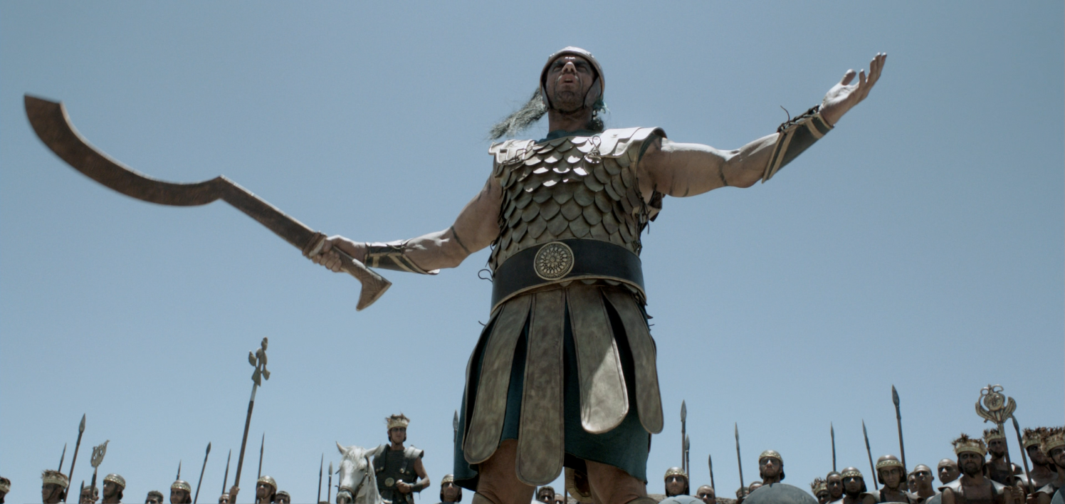
“后来，以色列人又与非利士人交战，雅珥的儿子伊勒哈难杀了迦特人歌利亚的兄弟拉哈米，拉哈米的枪杆粗如织布机的轴。” (历代志上 20:5 CCB).

Slide 136

“此后，在迦特又起了战事，那里有个身材高大的人，是巨人的后代。他每只手脚各有六个手指和脚趾，共二十四个手指和脚趾。 ⁷ 他向以色列人骂阵，大卫的哥哥示米亚的儿子约拿单杀了他”
(历代志上 20:6-7 CCB).
Notes:
In this photo taken Wednesday Aug. 24, 2011, Yoandri Hernandez Garrido, 37
There be GIANTS!
Posted on October 6, 2015 by TheMeltingThought
https://themeltingthought2000.wordpress.com/2015/10/06/there-be-giants/
Accessed 21 Jan 2018

Slide 137
Slides on
历代志上 21

Slide 138
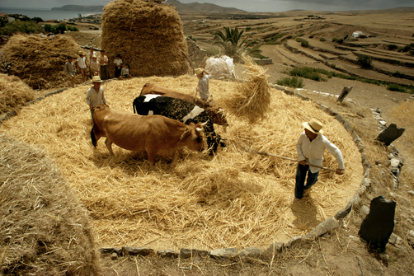
God blessed David’s worship by selecting the temple site, organizing the materials and leaders, and commissioning the work to encourage temple worship (1 Chron 21–29).

Slide 139
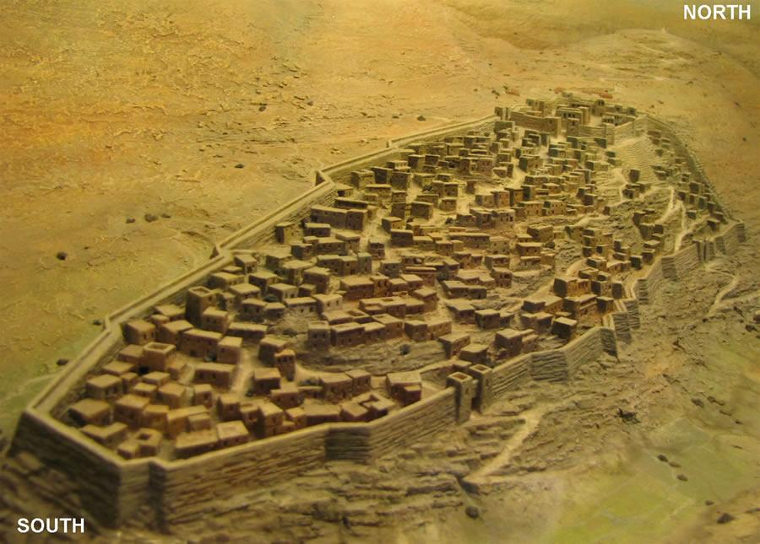
Temple Site
Website

Slide 140
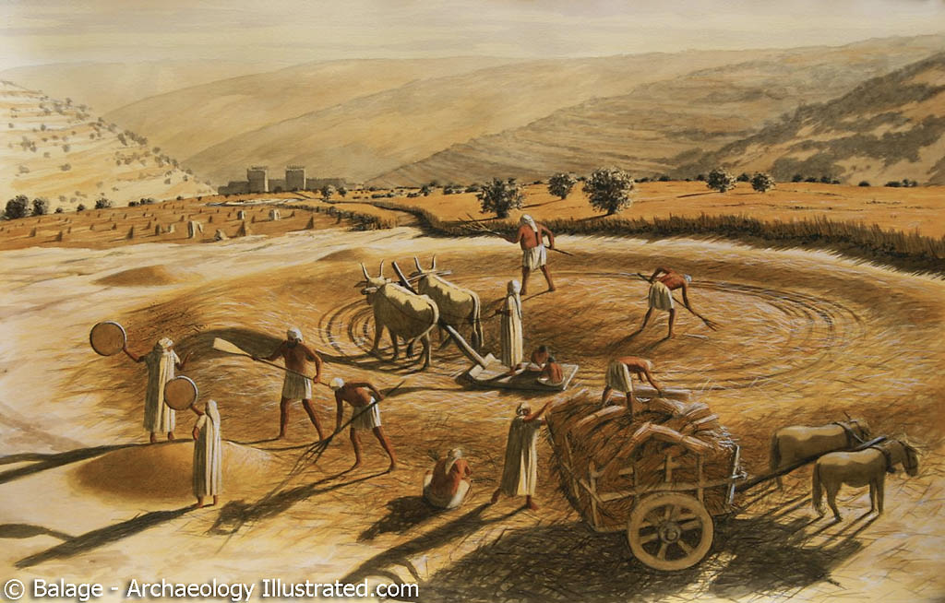
Floor of Araunah
历代志上 21:15, 18
Website

Slide 141
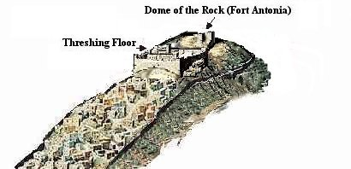
Temple Site (1 Chron 21)
Website

Slide 142
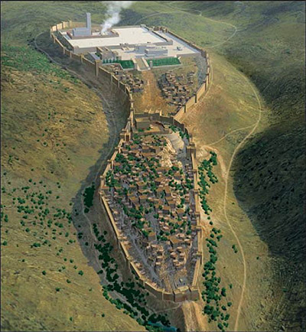
Temple Site
Website

Slide 143
历代志 对比 撒母耳记 / 列王纪
267a
扫罗的追杀
(撒母耳记上 21:1-14)
犹大的亚比雅因为荣耀圣殿而打败了以色列的耶罗波安 (历代志下13:3-21)
亚多尼雅反叛他的父亲大卫
(列王记上第一章)
犹大国六个王朝，都是大卫的“儿子”
大卫对所罗门的教训要他对敌对他的人进行报复 (列王记上 2:1-9)
大卫对所罗门的教训要他修建圣殿
(历代志上 22:2-19)
有关以色列诸王的负面的记载 (例如列王记上13:1–14:20对耶罗波安的记载 ;列王记上15:25–21:29别的王的记载)
有关犹大诸王的正面的记载：例如亚撒 (历代志下14:6–15:15), 约沙法(历代志下17:1-19), 希西家(历代志下32:27-30), 等等
以利亚的故事(列王记上15:25–21:29)和以利沙的故事(列王记下2:1–8:15; 13:14-25)，因为主要是在以色列事奉
上帝用瘟疫和外敌入侵对犹大的约兰恶行施行惩罚 (历代志上 21:11-20)
犹大灭国之后的负面记载
(列王记下25)
恢复逾越节(历代志下30) 和别的崇拜方面的改革(历代志下31)
以色列的两次灭国(列王纪下 17:1-41 & 17:5-6; 18:9-12)
犹大被放逐的结尾 (历代志下36:22-23)

Slide 144
历代志 对比 撒母耳记 / 列王记
267a
什麽在历代志中被省略而在 撒母耳记 / 列王记中被记录?
什麽在撒母耳记 / 列王记中被省略而在历代志中被记录?
那些一般说来是负面的，或和以色列和王室有关的因素
那些一般说来是正面的，或和犹大以色列和圣殿王室有关的因素
米甲轻蔑大卫在约柜前跳舞
(撒母耳记下 6:20b-23)
利未人 在约柜前荣耀神
(历代志上 16:4-42)
大卫之约中有关纪律方面的事情
(撒母耳记下 7:14b)
上帝惩罚大卫那骄傲的普查但允许大卫确立圣殿的位置 (历代志上 21:27–22:1; 参考撒母耳记下 24:25)
大卫和拔示巴行淫，谋杀乌利亚，和面对先知拿单 (撒母耳记下11:2–12:25)
利未人的分裂 (历代志上 22–27)
大卫和押沙龙之间的麻烦
(撒母耳记下13–19)
大卫对以色列人和所罗门的教训，以及他的祷告 (历代志上28:1–29:22a)
平定士巴叛乱 (撒母耳记下 20)
罗波安修筑城池 (历代志下 11:5-23)

Slide 145
Slides on
历代志上 22

Slide 146
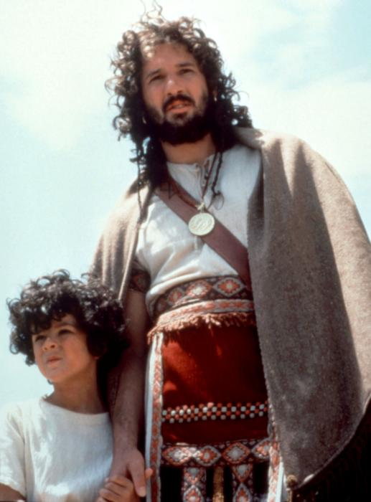
David & Solomon

Slide 147
历代志 对比 撒母耳记 / 列王纪
267a
扫罗的追杀
(撒母耳记上 21:1-14)
犹大的亚比雅因为荣耀圣殿而打败了以色列的耶罗波安 (历代志下13:3-21)
亚多尼雅反叛他的父亲大卫
(列王记上第一章)
犹大国六个王朝，都是大卫的“儿子”
大卫对所罗门的教训要他对敌对他的人进行报复 (列王记上 2:1-9)
大卫对所罗门的教训要他修建圣殿
(历代志上 22:2-19)
有关以色列诸王的负面的记载 (例如列王记上13:1–14:20对耶罗波安的记载 ;列王记上15:25–21:29别的王的记载)
有关犹大诸王的正面的记载：例如亚撒 (历代志下14:6–15:15), 约沙法(历代志下17:1-19), 希西家(历代志下32:27-30), 等等
以利亚的故事(列王记上15:25–21:29)和以利沙的故事(列王记下2:1–8:15; 13:14-25)，因为主要是在以色列事奉
上帝用瘟疫和外敌入侵对犹大的约兰恶行施行惩罚 (历代志上 21:11-20)
犹大灭国之后的负面记载
(列王记下25)
恢复逾越节(历代志下30) 和别的崇拜方面的改革(历代志下31)
以色列的两次灭国(列王纪下 17:1-41 & 17:5-6; 18:9-12)
犹大被放逐的结尾 (历代志下36:22-23)

Slide 148
Slides on
历代志上 23

Slide 149
历代志 对比 撒母耳记 / 列王记
267a
什麽在历代志中被省略而在 撒母耳记 / 列王记中被记录?
什麽在撒母耳记 / 列王记中被省略而在历代志中被记录?
那些一般说来是负面的，或和以色列和王室有关的因素
那些一般说来是正面的，或和犹大以色列和圣殿王室有关的因素
米甲轻蔑大卫在约柜前跳舞
(撒母耳记下 6:20b-23)
利未人 在约柜前荣耀神
(历代志上 16:4-42)
大卫之约中有关纪律方面的事情
(撒母耳记下 7:14b)
上帝惩罚大卫那骄傲的普查但允许大卫确立圣殿的位置 (历代志上 21:27–22:1; 参考撒母耳记下 24:25)
大卫和拔示巴行淫，谋杀乌利亚，和面对先知拿单 (撒母耳记下11:2–12:25)
利未人的分裂 (历代志上 22–27)
大卫和押沙龙之间的麻烦
(撒母耳记下13–19)
大卫对以色列人和所罗门的教训，以及他的祷告 (历代志上28:1–29:22a)
平定士巴叛乱 (撒母耳记下 20)
罗波安修筑城池 (历代志下 11:5-23)

Slide 150
Slides on
历代志上 24

Slide 151
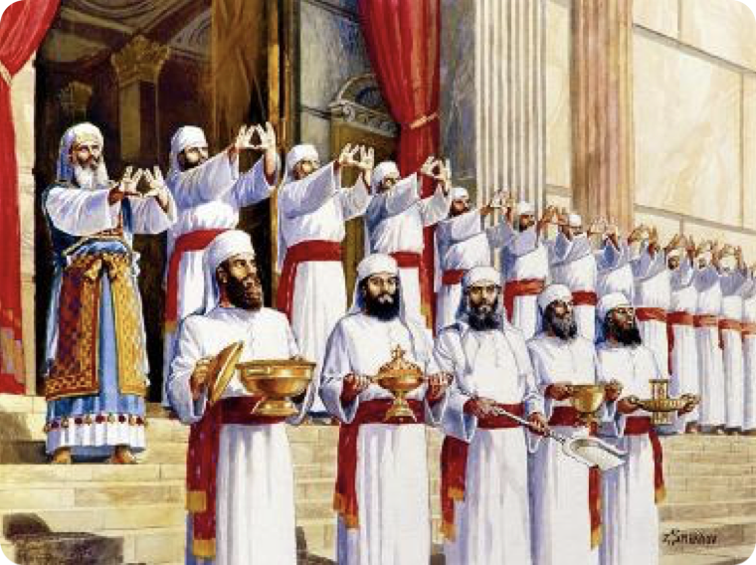
The priests became 24 divisions to offer sacrifices before the LORD in two-week rotations each year
历代志上 24
Notes:
Restatement

Slide 152
Slides on
历代志上 25

Slide 153
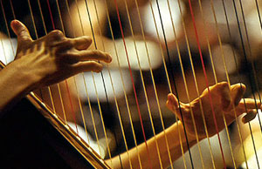
David organized the musicians
历代志上 25
Notes:
Restatement

Slide 154
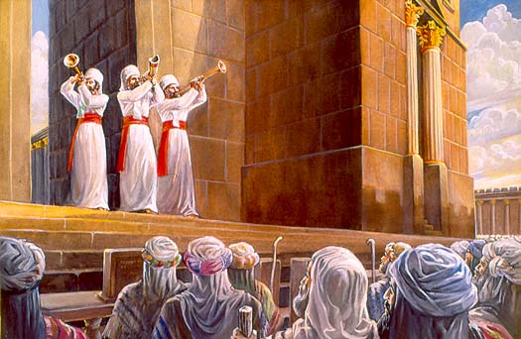
The musicians were organized into instrumentalists and singers to offer praise to the LORD in the ministry of prophesying (1 Chron 25).
Notes:
Restatement

Slide 155
Slides on
历代志上 26

Slide 156

The temple officers were organized into gatekeepers, treasurers, and administrators for smooth functioning of the temple (1 Chron 26).
Notes:
Restatement

Slide 157
Slides on
历代志上 27

Slide 158
历代志 对比 撒母耳记 / 列王记
267a
什麽在历代志中被省略而在 撒母耳记 / 列王记中被记录?
什麽在撒母耳记 / 列王记中被省略而在历代志中被记录?
那些一般说来是负面的，或和以色列和王室有关的因素
那些一般说来是正面的，或和犹大以色列和圣殿王室有关的因素
米甲轻蔑大卫在约柜前跳舞
(撒母耳记下 6:20b-23)
利未人 在约柜前荣耀神
(历代志上 16:4-42)
大卫之约中有关纪律方面的事情
(撒母耳记下 7:14b)
上帝惩罚大卫那骄傲的普查但允许大卫确立圣殿的位置 (历代志上 21:27–22:1; 参考撒母耳记下 24:25)
大卫和拔示巴行淫，谋杀乌利亚，和面对先知拿单 (撒母耳记下11:2–12:25)
利未人的分裂 (历代志上 22–27)
大卫和押沙龙之间的麻烦
(撒母耳记下13–19)
大卫对以色列人和所罗门的教训，以及他的祷告 (历代志上28:1–29:22a)
平定士巴叛乱 (撒母耳记下 20)
罗波安修筑城池 (历代志下 11:5-23)

Slide 159
Slides on
历代志上 28

Slide 160

" 大卫将殿的走廊、房舍、库房、楼房、内室和安放施恩座的圣所的图样都交给所罗门， ¹² 又将心里构想的耶和华殿的院子、四周的房屋、殿的库房和圣物库房的图样都交给他。" (28:11-12)
Notes:
Restatement

Slide 161

David commissioned Israel and Solomon to follow God’s design for the temple building and service by Levites and priests (1 Chron 28).
The Choristers, by James Tissot, 1896-1900
Notes:
Restatement

Slide 162
Slides on
历代志上 29

Slide 163
历代志上
262
大卫谱系的建立
大卫的谱系
大卫的关注 (约柜 /圣殿)
第一 及 九章
第十 及 二十九章
家谱
厉史
祖先
活动
扫罗的王位至大卫
大卫的王位至所罗门
4143-1011 BC (3132 年)
1011-971 BC (40 年)
大卫
谱系
1—3
支派
谱系
4—8
大祭司 /
利未人
9:1-34
扫罗的谱系
9:35-44
荣升
王座
10—12
对约柜的尊敬13—17
军事
胜利
18—20
预备
圣殿
21—29

Slide 164
历代志上 信息声明
262
从属灵角度看大卫王国的建立是为了鼓励以色列剩余的子民。让他们知道上帝的旨意是要保全大卫的后代，并要劝勉警告他们要有合宜的圣殿崇拜
—而不是过去的偶像崇拜。

Slide 165
I. 神建立大卫的王国为要倡导圣殿敬拜，废除偶像敬拜。
Notes:
The LORD exalted David because David exalted God.

Slide 166
II. 因敬拜耶稣为大卫的后裔而被建立。
Notes:
Restatement

Slide 167

That temple was glorious
Notes:
Restatement

Slide 168

But what about that temple?
Notes:
Restatement

Slide 169

Even the temple rebuilt near the time of Chronicles was later destroyed—so what about temple worship now?
Notes:
Restatement

Slide 170


马太 21:12-17
马可 11:15-19
路加 19:45-48
约翰 2:13-24
复活节的故事
洁净圣殿
免费
圣经
图片

Slide 171

It was nearly time for the Jewish Passover celebration, so Jesus went to Jerusalem.

Slide 172

In the Temple area he saw merchants selling cattle, sheep, and doves for sacrifices.

Slide 173

He also saw dealers at tables exchanging foreign money.

Slide 174


Slide 175

Jesus made a whip from some ropes and chased them all out of the Temple.

Slide 176
He drove out the sheep and cattle, scattered the money changers’ coins over the floor

Slide 177

and turned over their tables.

Slide 178

Then, going over to the people who sold doves, he told them...

Slide 179

“Get these things out of here. Stop turning my Father’s house into a marketplace!”

Slide 180

Then his disciples remembered this prophecy from the Scriptures: “Passion for God’s house will consume me.”

Slide 181


Slide 182

But the Jewish leaders demanded, “What are you doing? If God gave you authority to do this, show us a miraculous sign to prove it.”

Slide 183

“All right,” Jesus replied. “Destroy this temple, and in three days I will raise it up.”

Slide 184

“What!” they exclaimed. “It has taken forty-six years to build this Temple, and you can rebuild it in three days?”

Slide 185

But when Jesus said “this temple,” he meant his own body.

Slide 186

After he was raised from the dead, his disciples remembered he had said this, and they believed both the Scriptures and what Jesus had said.

Slide 187

Free Bible Images
授权使用
免费
圣经
图片
图片中的文字

Slide 188

授权使用
马太福音
d
马可福音
o
路加福音
0
约翰福音
0
由Lumo Project出版独家资源，我们特此通知您我们不授权将这些图片发放给除freebibleimages.org客户以外的任何人。
所有图片不授权用于视频制作、epublishing或者其他媒体。所有下载的图片和文件不可通过除freebibleimages.org以外的其他网站传播，亦不可用于任何破坏基督信仰和福音的处境中。
o
图片仅供教育展示、博客和社交媒体使用；所有用途均需注明出处
www.LumoProject.com
图片声明 BBM
© 版权所有
www.bigbookmedia.com

Slide 189

你们不知道你们的身体就是那位住在你们里面的圣灵的殿吗？ 这圣灵是你们从 神那里领受的。你们不是属于自己的， 20 因为你们是用重价买来的。所以你们务要用自己的身体荣耀 神。
(哥林多前书 6:19-20 CNV)..

Slide 190
你如何能够在动荡不安的世界中被稳固地建立起来?
Notes:
Restatement

Slide 191
主旨
以基督为你的根基而被建立
Notes:
Restatement

Slide 192
I. 神建立大卫的王国为要倡导圣殿敬拜，废除偶像敬拜。
Notes:
The LORD exalted David because David exalted God.

Slide 193
II. 因敬拜耶稣为大卫的后裔而被建立。
Notes:
Restatement

Slide 194
1 Corinthians 3:11
"For no one can lay any foundation other than the one we already have—Jesus Christ."

Slide 195

How's yours?
Notes:
Text

Slide 196

坚实的基础

Slide 197

坚实的基础

Slide 198

作个持守建立的人

Slide 199

坚实的基础

Slide 200

坚实的基础

Slide 201

作个持守建立的人

Slide 202

GOD'S WORD
A FIRM FOUNDATION

Slide 203

Build on Your Foundation
Notes:
Restatement

Slide 204

稳当根基
Unknown
CCLI Song # 107816
© Words: Public Domain
Music: Public Domain
CCLI License # 277507

Slide 205
主门徒的信仰是何等稳当，
根基建在真神奇妙话语上，
投靠基督耶稣进入被难所，
主言何等全备又何等真确。

Slide 206
不用惧怕，惊惶，我与你同在，
我是你的神，必扶助免受害，
更赐你力量，使你站立坚强，
我全能的膀臂保获你安康。

Slide 207
In every condition, in sickness, in health
In poverty's vale or abounding in wealth
At home and abroad on the land on the sea
As thy days may demand
shall thy strength ever be

Slide 208
当我命你前行，经过深水中，
忧苦的波浪必不能把你冲，
我必与你同在，试炼成祝福，
使你最大困苦成属灵益处。

Slide 209
你虽受大试炼，如在火中行，
我全备的恩惠足够你需用，
火焰不能伤你，乃成全善功，
为要除净渣滓使你成精金。

Slide 210
凡虔诚信靠我寻求安息者，
我总不离弃他，受仇敌伤损，
地狱虽威逼，恶魔四面来攻，
我必不离弃他到世世无穷。

Slide 211
Black

Slide 212


旧约全书讲章 • BibleStudyDownloads.org
免费获得该讲解!
圣经学习下载
Notes:
The explanation for free
OT Preaching link address

Slide 213
历代志 对比 撒母耳记 / 列王纪
267a
扫罗的追杀
(撒母耳记上 21:1-14)
犹大的亚比雅因为荣耀圣殿而打败了以色列的耶罗波安 (历代志下13:3-21)
亚多尼雅反叛他的父亲大卫
(列王记上第一章)
犹大国六个王朝，都是大卫的“儿子”
大卫对所罗门的教训要他对敌对他的人进行报复 (列王记上 2:1-9)
大卫对所罗门的教训要他修建圣殿
(历代志上 22:2-19)
有关以色列诸王的负面的记载 (例如列王记上13:1–14:20对耶罗波安的记载 ;列王记上15:25–21:29别的王的记载)
有关犹大诸王的正面的记载：例如亚撒 (历代志下14:6–15:15), 约沙法(历代志下17:1-19), 希西家(历代志下32:27-30), 等等
以利亚的故事(列王记上15:25–21:29)和以利沙的故事(列王记下2:1–8:15; 13:14-25)，因为主要是在以色列事奉
上帝用瘟疫和外敌入侵对犹大的约兰恶行施行惩罚 (历代志上 21:11-20)
犹大灭国之后的负面记载
(列王记下25)
恢复逾越节(历代志下30) 和别的崇拜方面的改革(历代志下31)
以色列的两次灭国(列王纪下 17:1-41 & 17:5-6; 18:9-12)
犹大被放逐的结尾 (历代志下36:22-23)

Slide 214
历代志下
271
大卫的后裔被保留
所罗门
大伟的王朝
1—9 章
10—36 章
建造圣殿
歼灭圣殿
王威
废墟
40 年
393 年
公元 971-931 年
主前931-538 年
财富与
智慧
1
圣殿
2—7
成功与
死亡
8—9
王国因罗波安
而分裂
10—12
七个坏,
八个好的 王
13—35
四个坏王然 后
犹大国沦陷
36
列王纪上 1–11 章
列王纪上 12–22 章
列王纪下 1–25 章

Slide 215
旧约全书概论链接地址 BibleStudyDownloads.org
免费获取这讲解!
圣经学习下载
Notes:
The explanation for free!
OT Survey link address

Slide 216
Black

